Slide 1
راههای ارتباط با نوجوان

Slide 2
دستوری حرف نزنید
سعی کنید مکالمه بین شما و نوجوان کاملا دو طرفه باشد . لحن صدای خود را آرام کنید و سعی کنیدنوجوان را در بحث شرکت دهید . به نحوی برخورد کنید که نوجوان شما را در مقابل خود نبیند و کاملا حس کند که در کنار او ایستاده اید . با نوجوان با احترام برخورد کنید و آثار شگفت انگیز آن را ببینید .

Slide 3
نوجوان را با همسالانش مقایسه نکنید
یادمان باشد رفتار و جایگاه امروز فرزند ما ،نتیجه مستقیم تربیت و محیط خانوادگی است که ما برای او ترتیب داده ایم .مقایسه نوجوان با هم سن و سالانش سبب سرخوردگی او می شود . هر شخصی داراری و یژگیها و استعدادهای خاص خود است که باید با بازگو کردن و مهم جلوه دادن آنها ،زمینه رشدشان را فراهم کنیم.

Slide 4
به تغذیه نوجوانان اهمیت دهید
نوجوانان به دلیل تغییرات هورمونی بسیار تحریک پذیرند و نسبت به تمام عوامل محیطی واکنش نشان می دهند . سعی کنید ازطبخ غذاهای شیرین ،چرب و پرادویه تا حد امکان خودداری کنید . غذاهای سالم به ویژه میوه و سبزیجات ،لبنیات کم چرب ،گوشت سفید و آجیل توصیه شده است .

Slide 5
نوجوان را در تصمیم گیری ها شرکت دهید
نظر خواستن از نوجوان سبب افزایش اعتماد به نفس و رشد هویت مستقل نوجوان می شود .

Slide 6
به نوجوان توهین نکنید
توهین به طرف مقابل ،در هرسنی باشد سبب می شود که حرفهای شما شنیده نشود . یادمان باشد شنونده هر شخصی باشد ،هرگزحق توهین ندارید.

Slide 7
از نصیحت های بی موقع پرهیز کنید
یادمان باشد هر زمانی برای نصیحت خوب نیست ؛تا زمانی که نوجوان آرام نشده باشدو پذیرای شنیدن نباشد ،تمام حرف های ما بی اثر خواهد بود.

Slide 8
در ابتدا با همسرتان به اتحاد برسید
یکی از مهمترین مشکلات والدین در تربیت صحیح فرزندان ،یکسو نبودن تصمیمات است . اگر فرزندان به ویژه نوجوانان شاهد دوگانگی نظرات شما باشند ، به سختی می توانند اعتماد کنند و به ناچار مجبور به انتخاب یکی از طرفین هستند .

Slide 9
نوجوان را برای شرکت در فعالیت های ورزشی تشویق و ترغیب کنید .

Slide 10
نوجوان را در فضای مجازی تنها نگذارید و زمان استفاده از اینترنت را محدود کنید .

Slide 11
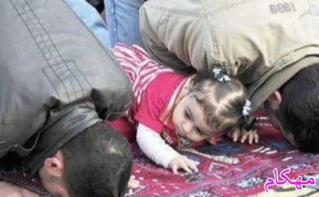
فراموش نکنیم که ما برای فرزندانمان بهترین الگو هستیم.

Slide 12
نوجوانان مسئول برآورده کردن آرزوهای دست نیافته شما نیستند .

Slide 13
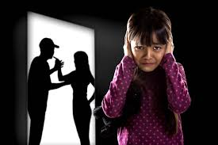
از مشاجره پرهیز کنید و محیط خانه را امن نگه دارید .توجه داشته باشید مشکلات مالی و روابط والدین با یکدیگر به فرزندان ارتباطی ندارد.

Slide 14
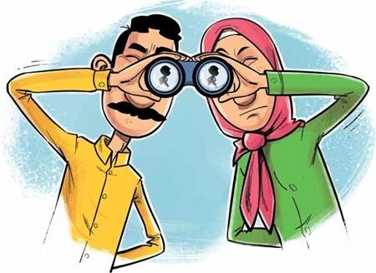
با احترام به روابط اجتماعی نوجوانان ،آنها را کاملا زیر نظر داشته باشید .

Slide 15
به امید آنکه همه ما فرزندانی سالم و شاد تربیت کرده و به جامعه تحویل دهیم . نژادهاشمی

